Slide 1
Spring Boot AOP
김우연

Slide 2
AOP
AOP는 Aspect Oriented Programming의 약자로, 관점 지향 프로그램을 뜻한다.
Cross Cutting
Concern
Cross Cutting Concern : 부가적 로직
Before처리
Core Concern :
주 비즈니스 로직
비즈니스 로직
Core Concern
Cross Cutting
Concern
After처리
AOP는 주 비지니스 로직 앞, 뒤로 부가적인 기능을 추가하고 싶을때 사용하는데
예를 들어 로그처리, security처리 , DB 트랜잭션 등이 있다.

Slide 3
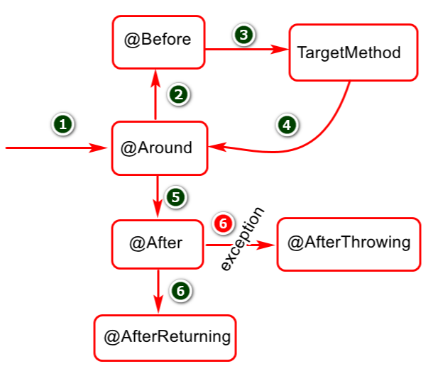
Before Advice : Target 메소드 호출 전에 적용 (@Before 사용)
After returning : Target 메소드 호출 후 적용 (@AfterReturnning 사용)
After throwing : Target에서 예외 발생 후 적용 (@AfterThrowing 사용)
After : Target 메소드 호출 후 예외 발생에 상관없이 적용 (@After 사용)
Around : Target 메소드 호출 전/후 적용 (@Around)

Slide 4
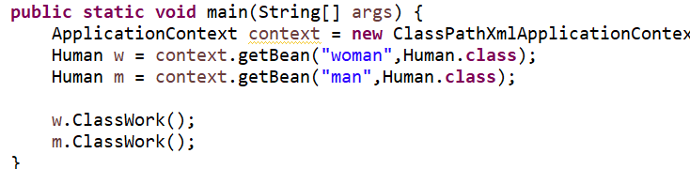
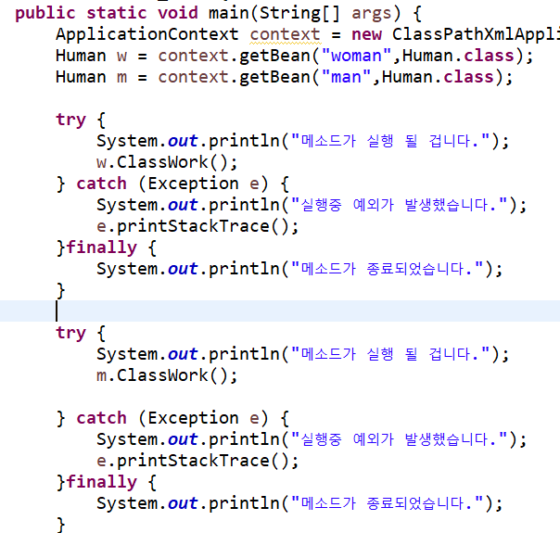
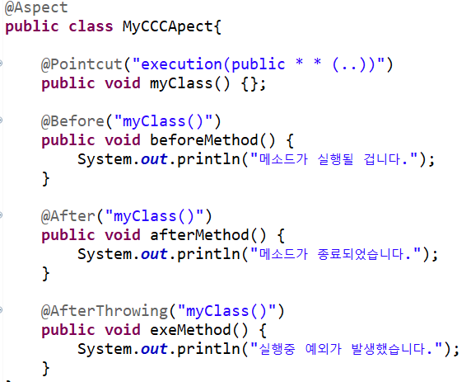
AOP 의 사용 이유
코드의 중복을 줄일 수 있으며 주 로직과 부가적인 로직을 분리 할 수 있다.

Slide 5

Spring Boot 세팅
pom.xml Dependency 추가
spring-boot-starter-aop 를 추가해 주어야만 아래와 같은 기능들 사용 가능
import org.aspectj.lang.JoinPoint;
import org.aspectj.lang.ProceedingJoinPoint;
import org.aspectj.lang.annotation.After;
import org.aspectj.lang.annotation.AfterReturning;
import org.aspectj.lang.annotation.Around;
import org.aspectj.lang.annotation.Aspect;
import org.aspectj.lang.annotation.Before;
import org.aspectj.lang.annotation.Pointcut;

Slide 6

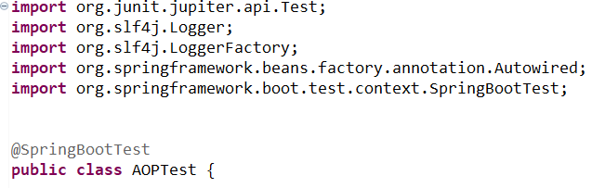
Spring Boot 세팅
Test를 위한 Spring-boot-starter-test 디펜던시를 추가.
Spring-boot-starter-test 에는 다음과 같은 라이브러리가 포함되어 있음
- JUnit5
- SpringTest , SpringBootTest
- ....

Slide 7
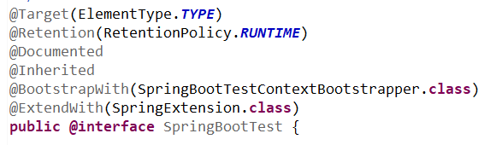
Spring Boot 세팅 JUnit
만약 Junit4로 테스트를 진행한다면 @RunWith(SpringRunner.classs) 와 같은 코드가 필수지만
Junit5 부터는 @RunWith가 아닌 Extension이라는 일관된 방법을 통해 테스트 방법을 커스터마이징 하며,
@RunWith에 비해 몇가지 중요한 차이가 있다.
1. 메타 어노테이션 지원
2. 여러번 중복 사용 가능
이 중 메타 어노테이션으로 사용할 수 있다는 장점을 Spring Boot가 적극적으로 활용하면서 @ExtendWith(SpringExtension.class) 를
생략 할 수 있게 됐다.
Spring Boot의 @SpringBootTest에 메타 어노테이션으로 @ExtendWith가 포함되어 있기 때문에
@SpringBootTest를 사용하는 코드에 다시 선언하지 않아도 된다.

Slide 8
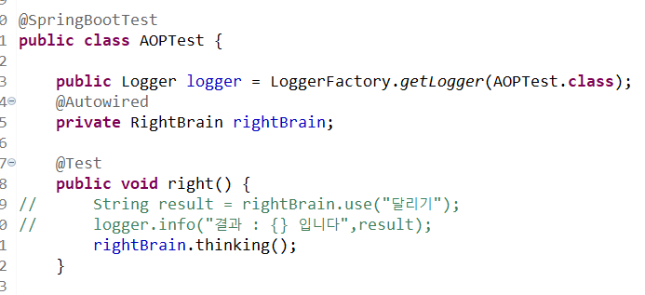
Spring Boot 세팅 JUnit
정리하자면, 최근 스프링 부트는 JUnit 5를 사용하기 때문에
더이상 JUnit 4에서 제공하던 @RunWith를 쓸 필요가 없고 (쓰고 싶으면 쓸 수는 있지만),
@ExtendWith를 사용해야 하지만, 이미 스프링 부트가 제공하는 모든 테스트용 애노테이션에
메타 애노테이션으로 적용되어 있기 때문에 @ExtendWith(SpringExtension.class)를 생략할 수 있다.

Slide 9
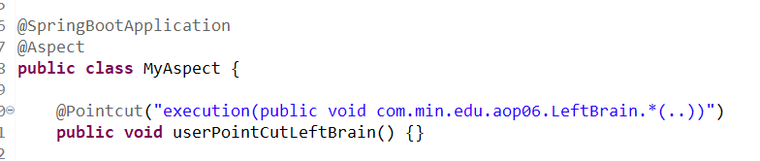
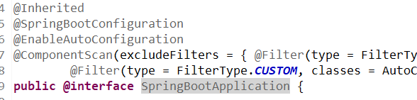
Spring Boot 세팅 JUnit
여기서 @ComponentScan 처럼 누가 Bean을 찾아 등록 해주냐 물을 수 있다
후에 사용할 @SpringBootApplication 어노테이션의 내부를 보면 메타 어노테이션으로
@ComponentScan이 선언되어 있는것을 볼 수 있다.
그러니 @SpringBootApplication 을 설정해준 클래스를 패키지의 제일 상위로 올려놓는 것이 일반적이다.

Slide 10
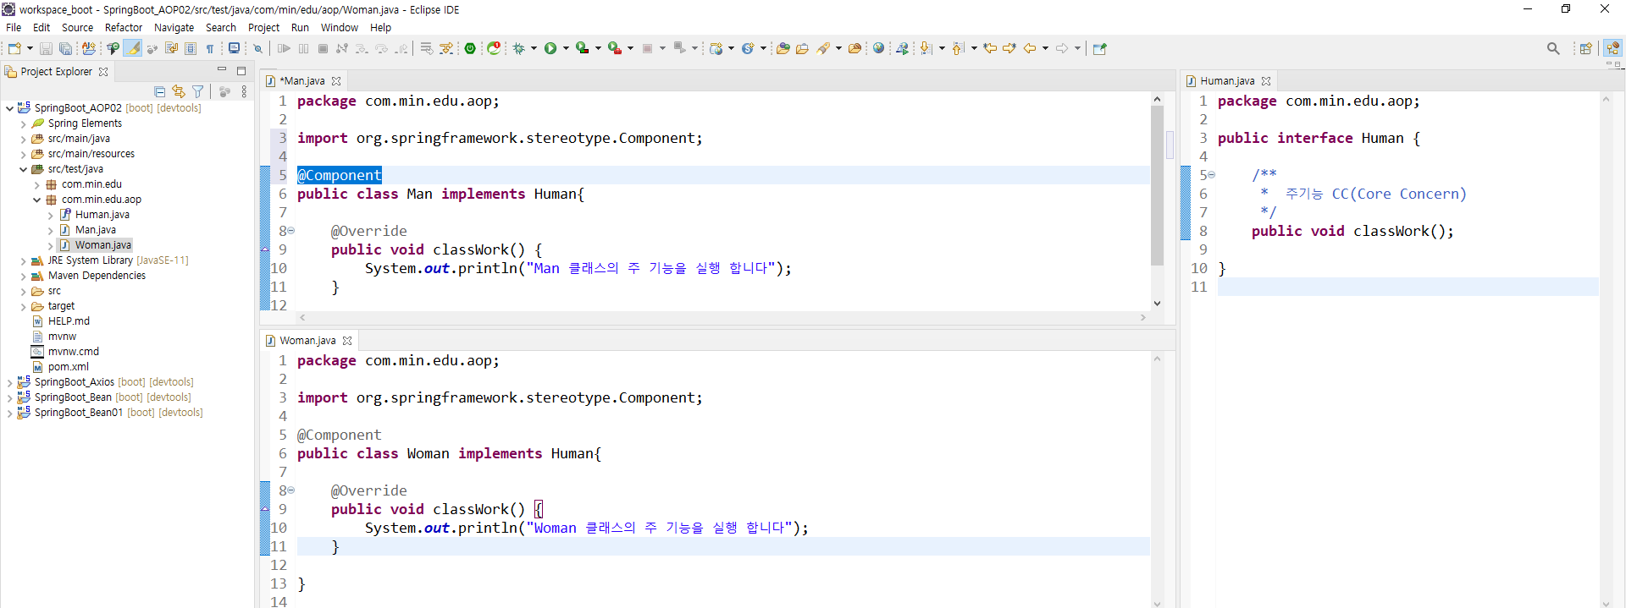
Spring Boot CC 객체 생성
package com.min.edu.aop;
import org.springframework.stereotype.Component;
@Component
public class Man implements Human{
@Override
public void classWork() {
System.out.println("Man 클래스의 주 기능을 실행 합니다");
}
}
package com.min.edu.aop;
public interface Human {
/**
* 주기능 CC(Core Concern)
*/
public void classWork();
}
package com.min.edu.aop;
import org.springframework.stereotype.Component;
@Component
public class Woman implements Human{
@Override
public void classWork() {
System.out.println("Woman 클래스의 주 기능을 실행 합니다");
}
}

Slide 11
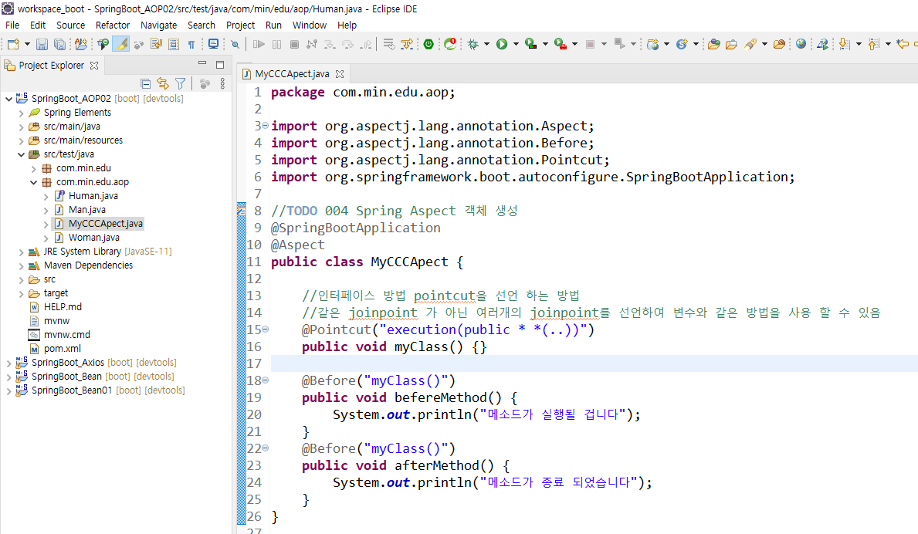
Spring Boot Aspect 객체 생성
package com.min.edu.aop;
import org.aspectj.lang.annotation.Aspect;
import org.aspectj.lang.annotation.Before;
import org.aspectj.lang.annotation.Pointcut;
import org.springframework.boot.autoconfigure.SpringBootApplication;
//TODO 004 Spring Aspect 객체 생성
@SpringBootApplication
@Aspect
public class MyCCCApect {
//인터페이스 방법 pointcut을 선언 하는 방법
//같은 joinpoint 가 아닌 여러개의 joinpoint를 선언하여 변수와 같은 방법을 사용 할 수 있음
@Pointcut("execution(public * *(..))")
public void myClass() {}
@Before("myClass()")
public void befereMethod() {
System.out.println("메소드가 실행될 겁니다");
}
@Before("myClass()")
public void afterMethod() {
System.out.println("메소드가 종료 되었습니다");
}
}

Slide 12
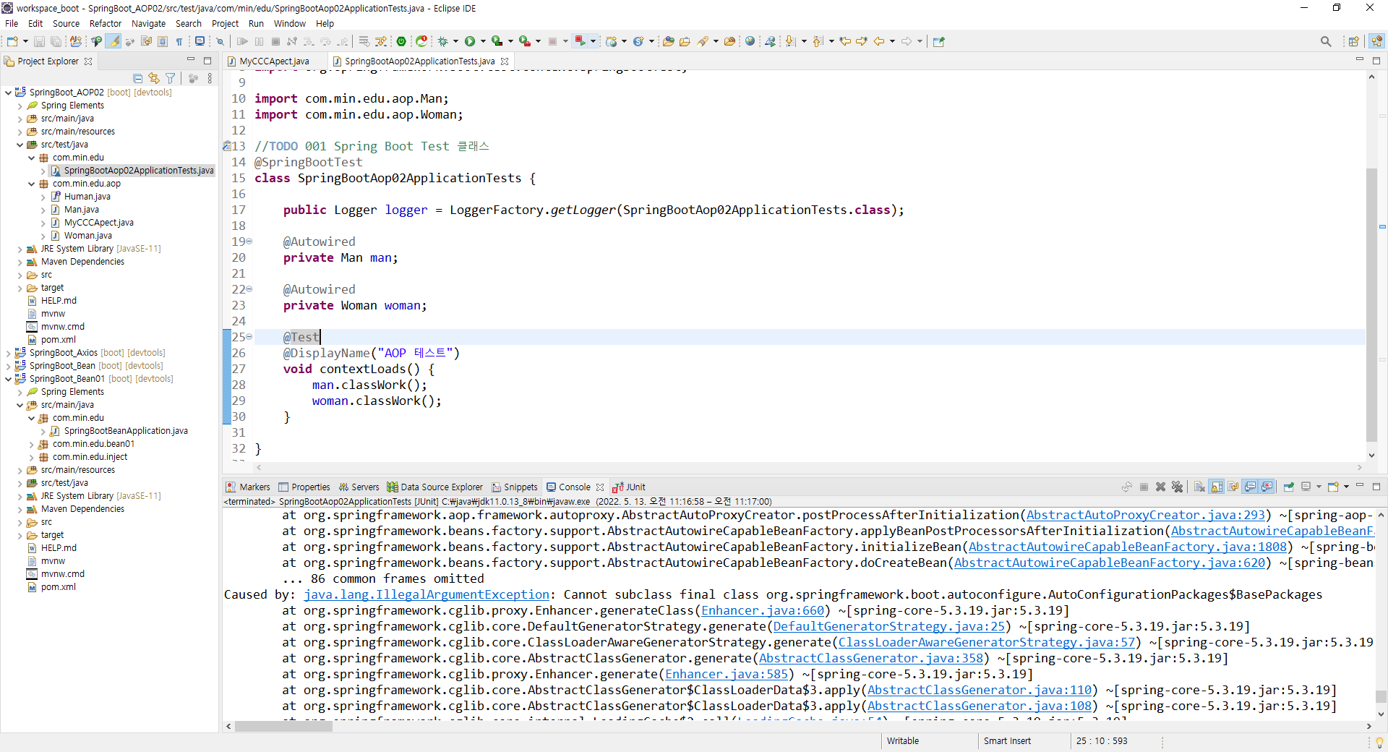
Spring Boot Test 객체 생성 및 테스트 - 오류
Aspect의 execution의 문법의 문제도 Proxy가 작동되지 않는다

Slide 13
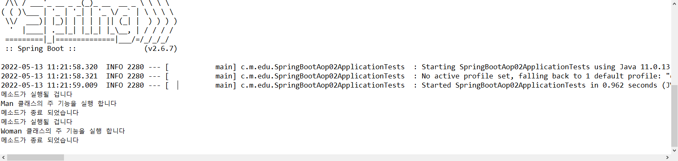
Spring Boot Test 객체 생성 및 테스트 - 오류
MyCCCAspect.java의 PointCut의 execution 작성을 변경 한다@Pointcut("execution(public * *(..))")
@Pointcut("execution(public * *(..))")
☞
@Pointcut("execution(public * com.min.edu.aop..*(..))")
실행 결과

Slide 14
Spring 과 Spring Boot (Junit5)
Spring
20220331_AOP
com.min.edu.aop05
Spring Boot (JUnit)
@SpringBootTest
public class AOP05_Main {
@Autowired
private Man man;
@Autowired
private Woman woman;
@Test
@DisplayName("AOP 테스트")
public void aopTest() {
man.ClassWork();
woman.ClassWork();
}
}
public class AOP05_Main {
public static void main(String[] args) {
ApplicationContext context = new ClassPathXmlApplicationContext("com/min/edu/aop05/A OP-context.xml");
Human w = context.getBean("woman",Human.class);
Human m = context.getBean("man",Human.class);
w.ClassWork();
m.ClassWork();
}
}

Slide 15


Spring 과 Spring Boot (Junit5)
Spring
20220331_AOP
com.min.edu.aop05
Spring Boot (JUnit)
<aop:aspectj-autoproxy/>
<bean id="man" class="com.min.edu.aop05.Man"/>
<bean id="woman" class="com.min.edu.aop05.Woman"/>
<bean id="myAspect" class="com.min.edu.aop05.MyCCCApect"/>
</beans>

Slide 16

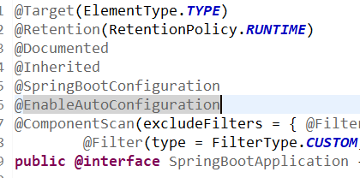
Spring 과 Spring Boot (Junit5)
Spring
20220331_AOP
com.min.edu.aop05
Spring Boot (JUnit)
<aop:aspectj-autoproxy/>
<bean id="man" class="com.min.edu.aop05.Man"/>
<bean id="woman" class="com.min.edu.aop05.Woman"/>
<bean id="myAspect" class="com.min.edu.aop05.MyCCCApect"/>
</beans>
Spring AOP 를 사용하기 위해서는 @Configureation에 @EnableAspectAutoProxy
를 추가해야 하지만 @SpringBootApplication 내부에 @Configuration이 붙어있고 @EnableAutoConfiguration의 내부에
@EnableAspectAutoProxy가 AOP방식으로 선언되어 있기 때문에 생략이 가능합니다.

Slide 17
Spring 과 Spring Boot (Junit5)
Spring
20220331_AOP
com.min.edu.aop05
Spring Boot (JUnit)
@Aspect
public class MyCCCApect{
@Pointcut("execution(public * * (..))")
public void myClass() {};
@Before("myClass()")
public void beforeMethod() {
System.out.println("메소드가 실행될 겁니다.");
}
@After("myClass()")
public void afterMethod() {
System.out.println("메소드가 종료되었습니다.");
}
}
@SpringBootApplication
@Aspect
public class MyCCCApect{
@Pointcut("execution(public * com.min.edu.aop05..*(..))")
public void myClass() {};
@Before("myClass()")
public void beforeMethod() {
System.out.println("메소드가 실행될 겁니다.");
}
@After("myClass()")
public void afterMethod() {
System.out.println("메소드가 종료되었습니다.");
}
}

Slide 18
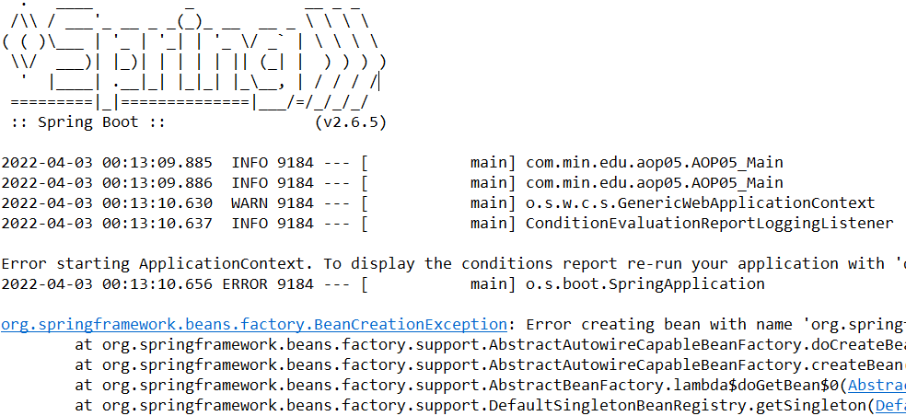
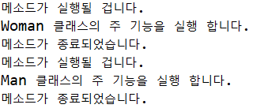
Spring 과 Spring Boot (Junit5)
Spring
20220331_AOP
com.min.edu.aop05
Spring Boot (JUnit)
@Pointcut("execution(public * * (..))")
@Pointcut("execution(public * * (..))")
성공
에러

Slide 19
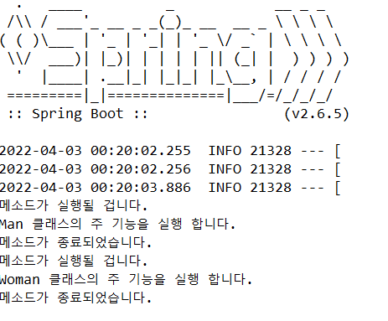
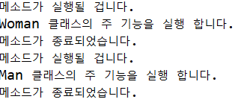
Spring 과 Spring Boot (Junit5)
Spring
20220331_AOP
com.min.edu.aop05
Spring Boot (JUnit)
@Pointcut("execution(public * com.min.edu.aop05..*(..))")
@Pointcut("execution(public * com.min.edu.aop05..*(..))")
성공
성공

Slide 20
20220331_AOP
com.min.edu.aop06
+
@Around
(실패와 상관 없이 CC의 전후에 실행되는 도록 하는 Advice)

Slide 21
Spring 과 Spring Boot (Junit5)
Spring
20220331_AOP
com.min.edu.aop06
Spring Boot (JUnit)
@SpringBootTest
public class AOPTest {
public Logger logger = LoggerFactory.getLogger(AOPTest.class);
@Autowired
private RightBrain rightBrain;
@Test
public void right() {
//String result = rightBrain.use("달리기");
//logger.info("결과 : {} 입니다",result);
rightBrain.thinking();
}
}
public class AOP06_Main {
public static void main(String[] args) {
ApplicationContext context = new ClassPathXmlApplicationContext("com/min/edu/aop06/application-context.xml");
RightBrain rb = context.getBean("rightBrain",RightBrain.class);
String result = rb.use("달리기");
System.out.println("결과" + result);
}
}

Slide 22
Spring 과 Spring Boot (Junit5)
Spring
20220331_AOP
com.min.edu.aop06
Spring Boot (JUnit)
@Pointcut("execution(public * com.min.edu.aop06..*(..))")
public void userPointCutBrain() {}
myAspect.java
@Before("execution(public * *(..))")
public void before() {
System.out.println("메소드 시작전 공통으로 시작됨");
}
@Around("userPointCutBrain()")
public Object before(ProceedingJoinPoint joinpoint) {
System.out.println("메소드 시작전 공통으로 시작됨");
String methodName = joinpoint.getSignature().toShortString();
try {
System.out.println(methodName + " 실행");
Object result = joinpoint.proceed();
return result;
} catch (Throwable e) {
System.out.println("익셉션 입니다.");
e.printStackTrace();
return null;
}
}

Slide 23
@Around
@Around()
지정된 패턴에 해당하는 메소드의 실행되기 전, 실행된 후 모두에서 동작한다.
이 어노테이션이 붙은 메소드의 반환 값은 Object여야 한다.
(지정된 패턴에 해당하는 메소드의 실행 결과를 반환해야 하므로)

Slide 24
AOP 설정
@PointCut은 전부 RightBrain을 겨냥해서 잡음
@Around("userPointCutBrain()")
public Object before(ProceedingJoinPoint joinpoint) {
System.out.println("메소드 시작전 공통으로 시작됨");
String methodName = joinpoint.getSignature().toShortString();
try {
System.out.println(methodName + " 실행");
Object result = joinpoint.proceed();
System.out.println(result);
return result;
} catch (Throwable e) {
System.out.println("익셉션 입니다.");
e.printStackTrace();
return null;
}
}
@Before("userPointCutRightBrain()")
public void afterRightTest() {
System.out.println("난 우뇌인데 내 주말 어디갔을까");
}
@After("userPointCutRightBrain()")
public void afterRight() {
System.out.println("난 우뇌야");
}
@AfterReturning("execution(public * com.min.edu.aop06..*(..))")
public void afterReturning(JoinPoint join) {
System.out.println("$$$$"+join.getSignature().getName()+"$$$$");
Object[] args = join.getArgs();
for(Object o : args) {
System.out.println("메소드를 실행하기 위한 Argument : "+(String)o);
}
}

Slide 25
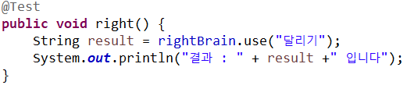
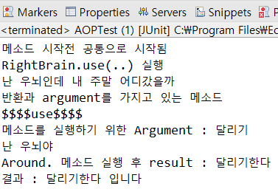
AOP 실행 결과
@Around (메소드 호출 전)
@Before (메소드 호출 전)
메소드 실행
@AfterReturning(메소드 호출 후)
@After (메소드 호출 후)
@Around (메소드 호출 후)
메소드 실행 결과

Slide 26
@After, @AfterReturning
@After은 메소드가 실행된 이후의 시점에 동작. 메소드가 성공적으로 수행된 경우와 에러가 발생하여 Exception이 생긴 경우에도 찍히게
된다.
@AfterReturning 도 마찬가지로 메소드가 실행된 이후에 동작되지만, 메소드가 에러없이 성공적으로 실행된 이후에 동작된다.
또한 차이점은 메소드의 반환값까지 확인할 수 있다. 어노테이션의 returning 속성에 파라미터로 값고자 하는 값을 넣고,
해당 이름의 파라미터를 넣으면, 메소드의 return 값을 알 수 있다.
@AfterReturning(value = "execution(public * com.min.edu.aop06..*(..))", returning = "returnValue")
public void afterReturning(JoinPoint join, Object returnValue) {
System.out.println("$$$$"+join.getSignature().getName()+"$$$$");
Object[] args = join.getArgs();
System.out.println("리턴되는 값 : " +returnValue);
for(Object o : args) {
System.out.println("메소드를 실행하기 위한 Argument : "+(String)o);
}
}
일치해야 함
returning 을 사용하려면 value= 가 필수

